Slide 1
olleh 비즈메카 그룹웨어
상담문의 1644-5892

Slide 2
INDEX
01. 서비스 개요
05. 서비스 요금
02. 서비스 특장점
06. 도입 효과
03. 서비스 기능(PC)
07. 도입 절차
04. 서비스 기능(모바일 WEB • APP)
08. 주요 고객사

Slide 3
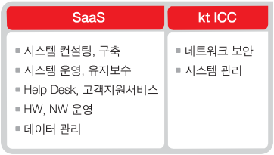

01. olleh 비즈메카 그룹웨어 서비스 개요
olleh 비즈메카 그룹웨어는 별도의 하드웨어 또는 소프트웨어의 설치와 공간 및 운영이 필요 없는 서비스형(SaaS) 협업 정보공유 솔루션입니다.
∙ 서비스형 솔루션 SaaS (Software as a Service)
∙ 네트워크를 통해 기업의 핵심 Business Application을 다수에게 구축/제공
∙ 전문 기술 인력이 고객을 대신하여 유지 관리
∙ 시스템이나 소프트웨어 구매 없이 월 사용료로 서비스 이용
고객
SaaS
KT ICC
∙ 접속 소프트웨어 사용
∙ 사용기간/사용자 수 기반
사용료 지급
∙ 시스템 컨설팅, 구축
∙ 시스템 운영, 유지보수
∙ Help Desk, 고객지원 서비스
∙ HW, NW 운영
∙ 데이터 관리
∙ 네트워크 보안
∙ 시스템 관리

Slide 4
02. 서비스 특장점
olleh 비즈메카 그룹웨어는 중소기업 IT경영 혁신을 위해 2000년 말 ‘빌려쓰는 IT 솔루션‘ 이라는
컨셉으로 출시하여 국내 최장기간 서비스되며 누적 사용자 약 30만 고객에게 검증된 한국을 대표하는 SaaS형 그룹웨어입니다.
안전한 KT 인프라
고부가 솔루션 엔진
검증된 기능 / 안정성
∙ KT - ICC 기반
∙ 최고 등급 획득 방화벽
∙ 24시간 365일 안전한 운영
∙ ARS/온라인 헬스센터 가동
∙ MS Exchange Server
∙ 인터넷과의 완벽한 통합
∙ EC 표준 XML 기반 발전성 보증
∙ 순수 웹 응용, 편리한 웹 형식 설계
∙ Good Software 인증
∙ 오랜 기간 서비스로 입증된 안정성
∙ 편리한 웹 형식 설계
∙ 전담 컨설팅 인력 지원
olleh 비즈메카 그룹웨어는 기업 내 모든 업무를 온라인으로 지원하는 서비스로
세계적인 엔진 Microsoft Exchange 기반의 안정성 보장은 물론 부담 없는 비용으로
국내 최고 수준의 협업솔루션을 제공합니다.

Slide 5
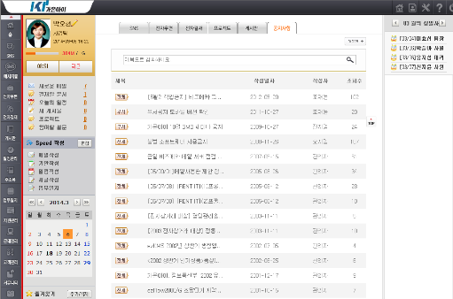
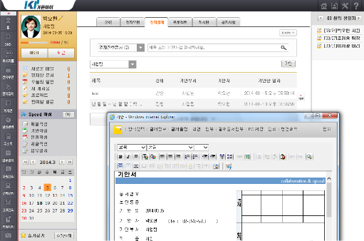
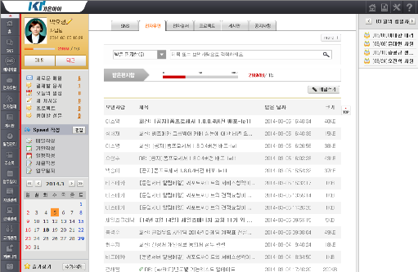
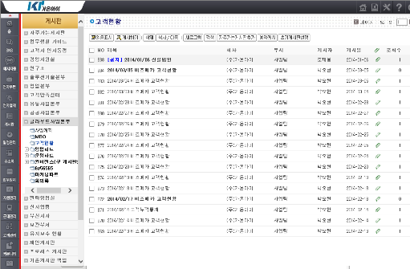
03. 서비스 기능 (PC) - 핵심기능
olleh 비즈메카 그룹웨어는 다음과 같은 다양하고 강력한 기능들을 제공하여 효율적이고 스마트한 업무환경을 제공합니다.
핵
심
기
능
메인화면
전자결재
기업로고, 메뉴 구성 등을 각 기업에 맞게 설정할 수 있으며 기존에 보유하고 있는 웹 기반 시스템들을 한 번에 통합 로그인 하여 사용할 수 있습니다.
전자결재는 다양한 결재옵션은
물론, 문서편집기, 모바일, 메신저와 실시간 연동기능을 제공하여 편의성을 높였습니다.
핵심기능
전자우편
사내게시판
고부가 MS Exchange 기반 웹메일을 제공하여 아웃룩 호환은 물론
안정성을 자랑합니다.
게시판 무한생성 및 게시판별
권한설정이 가능하여 소중한
정보를 안전하게 관리할 수 있습니다.

Slide 6
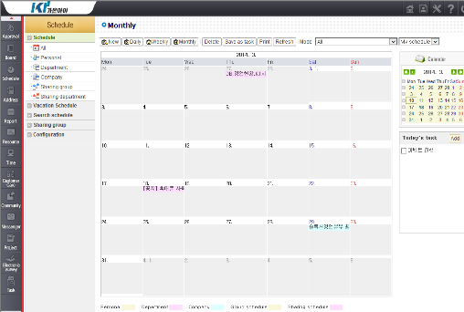
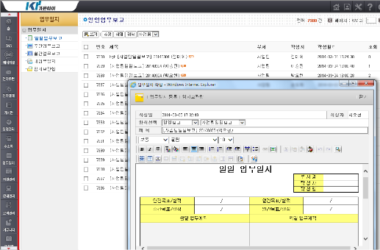
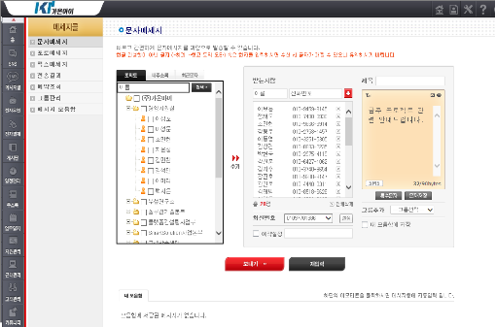
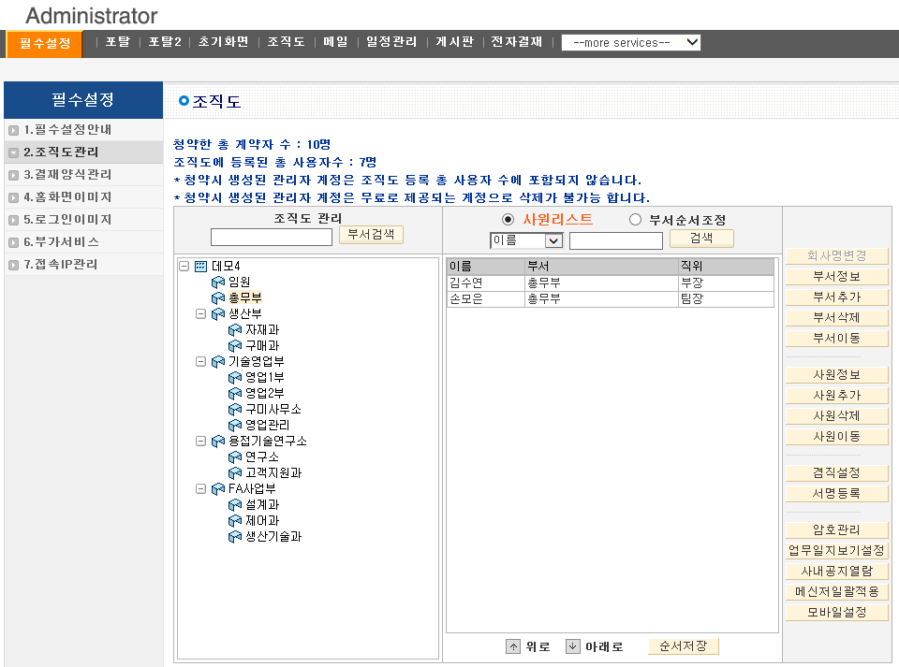
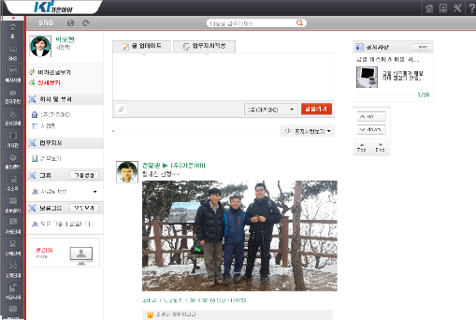
03. 서비스 기능 (PC) – 부가기능
다국어 지원
유용한기능
비즈메카 그룹웨어는 부가서비스를 통해 영어, 중국어, 일본어 그룹웨어 서비스를 제공합니다.
유용한 기능
메신저, 근태관리, 일정관리, 자원관리, 주소록,업무일지, 고객관리, 커뮤니티 등, 다양하고 편리한 기능을 제공합니다.
부가기능
메시지콜(제공예정)
단문, 장문, 포토 메세지 등 다양한 형태의 SMS 전송을 제공하며, 전자팩스, 인터넷 전화 연동이 가능합니다.
관리자기능
관리자 페이지
SNS + 모바일 APP
직관적 구성으로 IT 전문지식이 없어도, 관리자 페이지를 통해 간단하게 그룹웨어를 세팅 하고, 운영할 수 있습니다.
타임라인 기반 기업용 SNS를 모바일APP 서비스와 함께 제공하여 공간에 관계없이 실시간 소통을 구현합니다.

Slide 7
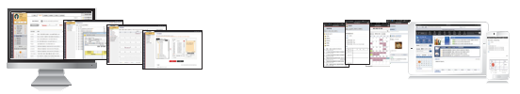
04. 서비스 기능 (모바일 WEB APP)
olleh 비즈메카 그룹웨어는 스마트폰과 태블릿 PC에서도 전자메일. 전자결재, SNS 기능 등 주요서비스 제공되어 시공간의 제약 없이 스마트한 업무처리 및 환경을 구현할 수 있습니다.
강력한 보안 및
안정적 서비스
PC와 주요기능 연동
다양한 서비스
경제적 서비스
PIN번호 로그인 지원
KT플랫폼의 안정적 서비스
시간과 장소가 관계없이 신속한 업무처리 가능
직원 만족도 상승
PC는 물론 스마트폰과 태블릿 PC 등 유/무선 환경 지원
WEB방식 : 무료
APP 방식 : 월 1,000 원
(기업용 SNS 포함)

Slide 8
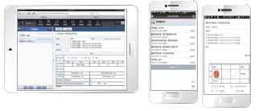
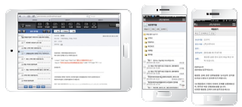
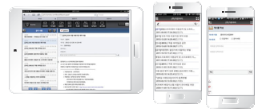
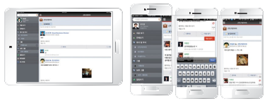
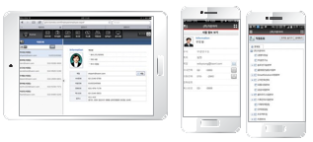
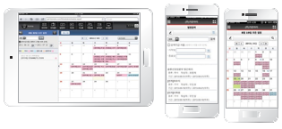
전자결재
전자메일
PC결재 원문과 동일하게 보여지며 승인/반송 가능
메일 송수신 및 하위폴더 지원
주
요
기
능
사내 게시판
기업용 SNS
게시물 및 첨부파일 열람 가능
모바일 APP과 함께 제공되는 타임라인 기반 기업용 소셜 커뮤니케이션 기능
직원 조회/주소록
일정관리
조직도 및 주소록 조회, 통화 및 메일발송 가능
일정 조회 및 작성 가능

Slide 9
05. 서비스 요금
olleh 비즈메카 그룹웨어는 서비스(SaaS)방식으로 필요한 만큼만 사용할 수 있어 구축 시스템 대비 혁신적인 비용절감 효과를 거둘 수 있습니다.
이용요금
사용료
구분
기본 월 7,000 원
사용자
(1 ID 당)
약정할인
1년 약정
2년 약정
3년 약정
월 6,650원(5%할인)
월 6,300원(10%할인)
월 5,950원(15%할인)
결합할인
코넷/VPN(기업용 인터넷)
QOOK(일반 인터넷)
회선사용료의 20%할인
회선사용료의 10% 할인
최소 5 ID 부터 청약 가능
데이터 백업 및 결재양식 개발은 별도 부가서비스 제공

Slide 10
06. 도입효과
olleh 비즈메카 그룹웨어는 기업 IT환경의 다양한 문제에 해결책을 제시합니다.
도입장점
구분
Before
After
업무단위
의사결정
정보관리
커뮤니케이션
일정관리/공유
비용절감
업무내용 | 기존 | 업무내용 | 개선
수기 결재를 활용하여 의사결정에 긴 시간 소요 | 1~3일 | 전자결재를 활용한 빠른 의사결정 가능 | 실시간
기존결재 문서 찾는데 시간소요 정보 보안 어려움 | 2시간 | 어디서나 정보 검색/열람 가능, 보안설정/관리 가능 | 실시간
전화, 메일을 활용하여 소통능력 떨어짐 | 2시간 | 웹, 모바일 오피스, 메신저를 통한 빠르고 간편한 소통 가능 | 실시간
수기작성/일정공유 어려움 | 1~2일 | 실시간 일정관리 / 공유 가능 | 실시간
문서출력 및 관리 보관에 어려움 | 비용발생 | 자동문서 분류/저장 | 비용없음

Slide 11
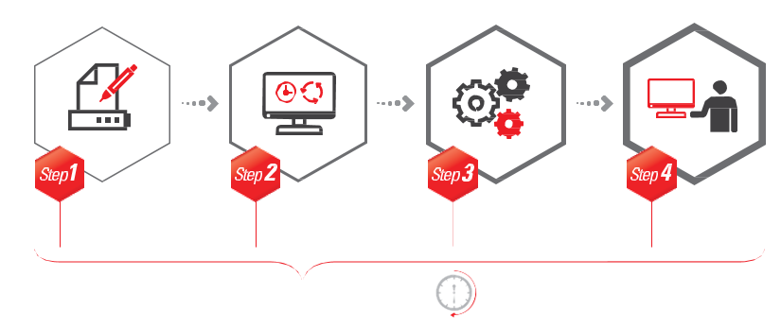
07. 도입절차
olleh 비즈메카 그룹웨어는 쉽고 빠르게 세팅하여 사용할 수 있습니다.
신청서 작성 및 팩스 접수
개통 처리
세팅
그룹웨어 사용
소요시간: 30 분
  신청서 작성 후, 협력사에 접수 하시면 담당자를 배정하여 개통, 해피콜, 세팅, 교육(방문/원격)까지 원스톱 지원합니다.

Slide 12









08. 주요 고객사
KT olleh 비즈메카 그룹웨어는 2,100여 중견•중소업체에서 60,000여 유저가 사용중인 검증된 협업 솔루션
입니다.

Slide 13


